Slide 1
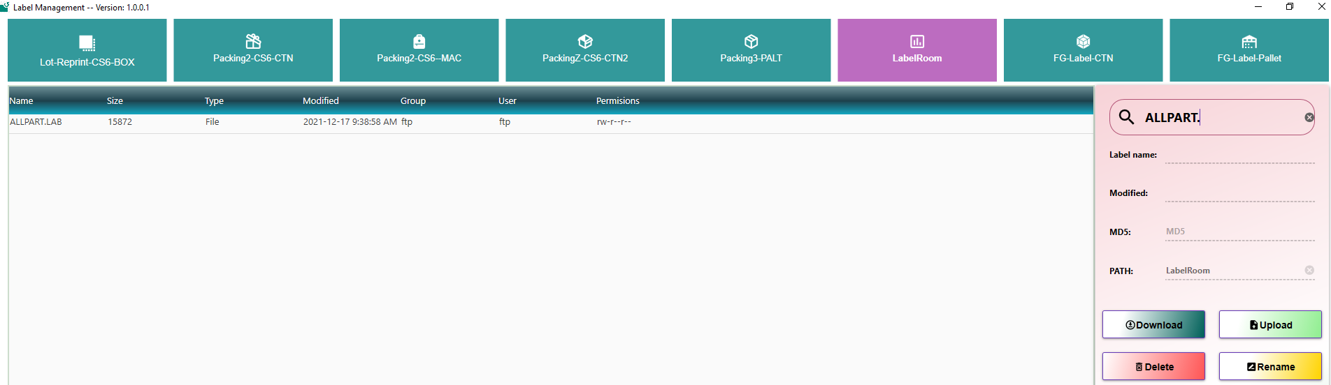
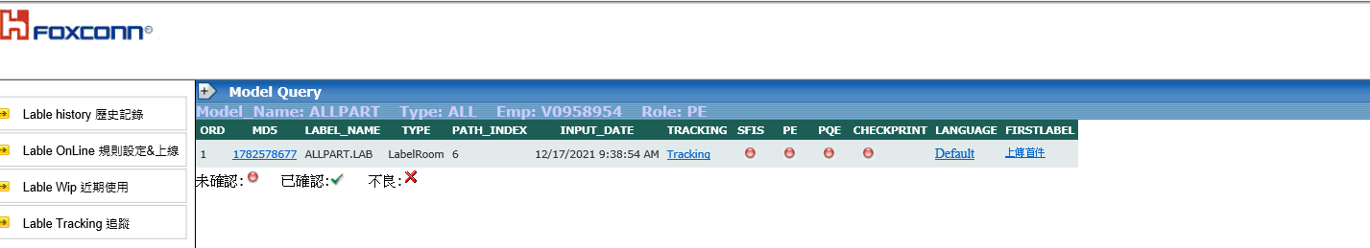
PRINT_LABEL SOP
1.Upload label
Label cần upload file ALLPART.LAB trên hệ thống.
PQE cần check và xác nhận label trên website label tracking.
Label upload file
PQE xác nhận

Slide 2
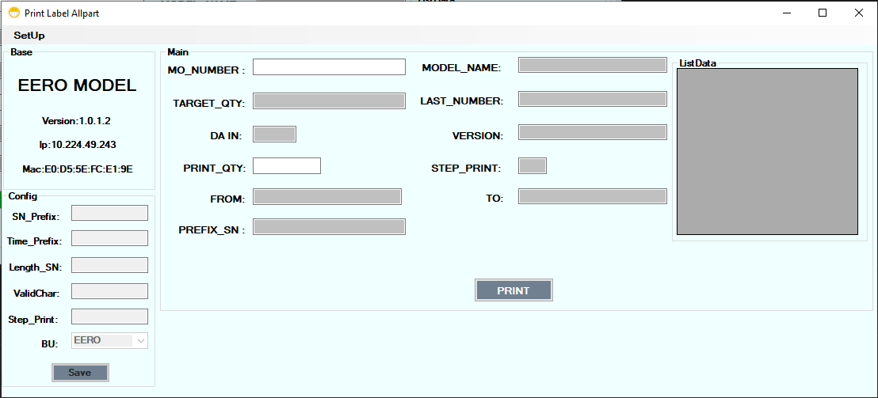
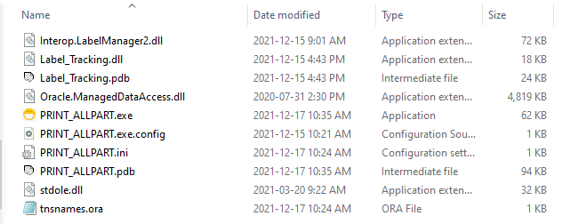
PRINT_LABEL SOP
1. Open program.
Open PRINT_ALLPART.exe

Slide 3
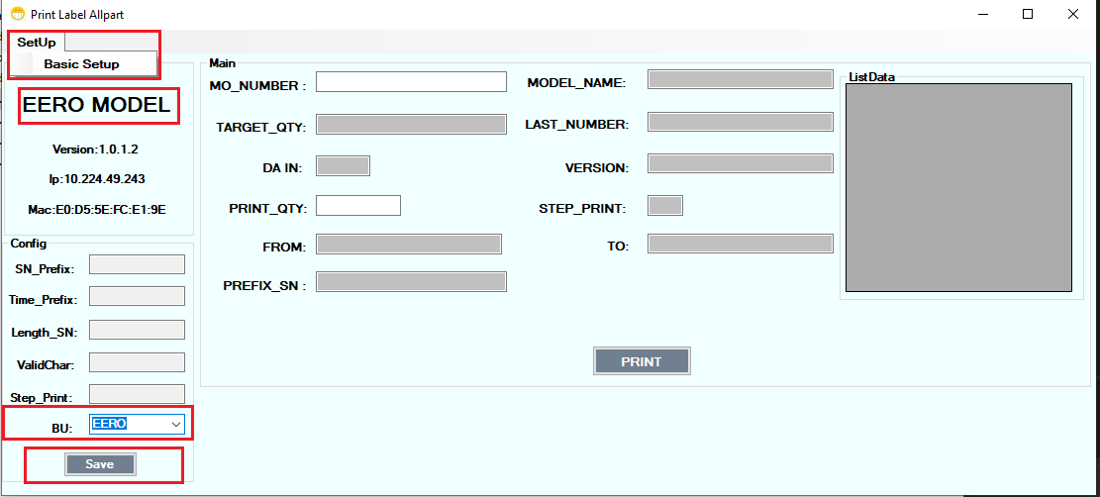
PRINT_LABEL SOP
2. Main program.
Chọn Basic Setup.
Chọn tên hang
Chọn Save để lưu dữ liệu
1
2
3

Slide 4
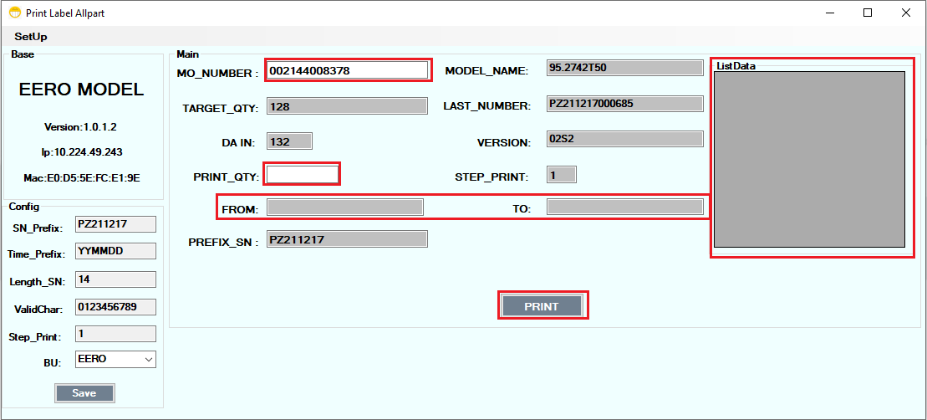
PRINT_LABEL SOP
2. Main program.
Nhập vào công lệnh
Nhập số lượng cần in
List data là thông tin label sẽ in
Bấm Print
1
2
3

